Slide 1



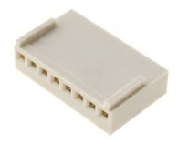
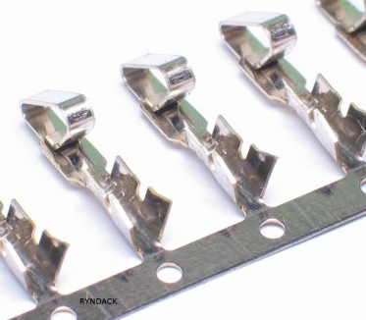
Placa intermediaria
Shild Tela
8 vias
8 vias
cabo JP4
conector kk 8 vias femea 2
flat cable (AWG 24) - 8 vias 0,4 m
terminal para conector kk 16
1

Slide 2

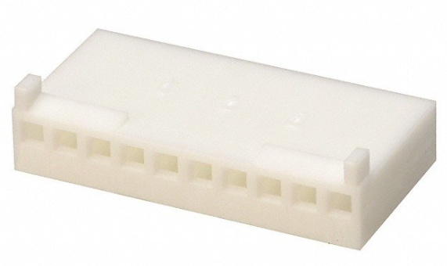
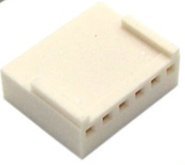
Placa intermediaria
Shild Tela
6 vias
10 vias
cabo JP8
conector kk 6 vias femea 1
conector kk 10 vias femea 1
flat cable (AWG 24) - 8 vias 0,4 m
terminal para conector kk 12
1
1

Slide 3
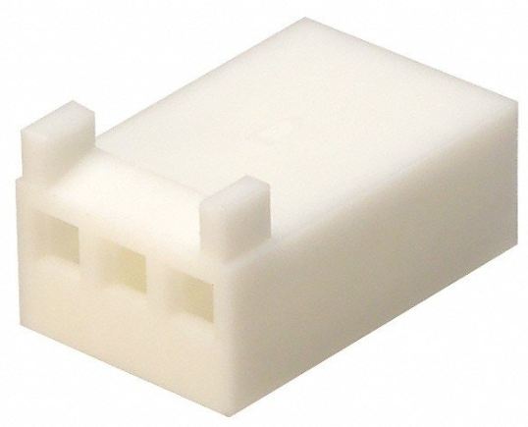
Placa intermediaria
Shild Tela
6 vias
3 vias e 3 vias
cabo JP5
conector kk 6 vias femea 1
conector kk 3 vias femea 2
flat cable (AWG 24) - 6 vias 0,4 m
terminal para conector kk 12
1
1

Slide 4

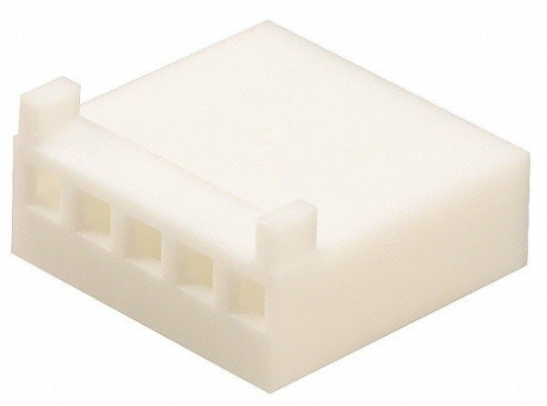
Placa intermediaria
Shild Tela
5 vias
8 vias
cabo JP7
conector kk 5 vias femea 2
flat cable (AWG 24) - 5 vias 0,4 m
flat cable (AWG 24) - 8 vias 0,4 m
terminal para conector kk 10
1
1

Slide 5
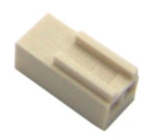
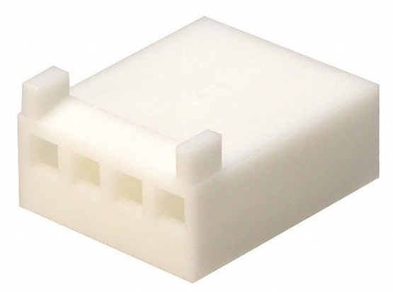
Placa intermediaria
Shild Tela
4 vias
2 vias e 2 vias
cabo X
conector kk 4 vias femea 1
conector kk 2 vias femea 2
flat cable (AWG 24) - 4 vias 0,4 m
terminal para conector kk 8
1
1

Slide 6
Placa intermediaria
Placa rele
5 vias
2 vias e resto solto
cabo Flow
conector kk 5 vias femea 1
conector kk 2 vias femea 1
flat cable (AWG 24) - 4 vias 0,4 m
terminal para conector kk 6
1
1

Slide 7
Placa intermediaria
Placa rele
8 vias
8 vias
cabo Rele
conector kk 8 vias femea 2
flat cable (AWG 24) - 6 vias 0,4 m
terminal para conector kk 12
1

Slide 8
Placa intermediaria
LED
4 vias
4 vias
cabo Led
conector kk 4 vias femea 2
flat cable (AWG 24) - 4 vias 0,4 m
terminal para conector kk 8
1
1

Slide 9
Placa intermediaria
Placa RFID
8 vias
8 vias
cabo RFID
conector kk 8 vias femea 2
flat cable (AWG 24) - 7 vias 0,4 m
terminal para conector kk 14
1

Slide 10
Placa intermediaria
Placa SD
6 vias
8 vias
cabo SD
conector kk 6 vias femea 1
conector kk 8 vias femea 1
flat cable (AWG 24) - 6 vias 0,4 m
terminal para conector kk 12
1
1

Slide 11
Vem da fonte
Placa intermediaria
5V +
5V -
2 vias
cabo Alimentação
conector kk 2 vias femea 1
terminal para conector kk 2
1

